Slide 1
Componentes Principales
Oscar Centeno Mora

Slide 2
Introducción
El análisis por componente principales hace parte de un grupo de análisis descriptivos multidimensionales llamados métodos factoriales.
Creados en los años 30 y desarrollados en los años 60 donde se mejore los aspectos geométricos y las representaciones gráficas.
Son métodos descriptivos, no se apoyan en modelos probabilísticos sino más bien de un modelo geométrico.
A partir de una matriz rectangular de datos con p variables cuantitativas y n unidades, el análisis por componentes principales propone diversas representación geométricas de estos dos.
Lo que se busca es ver si existe una estructura, no conocida a priori, para el conjunto de casos y variables.

Slide 3
Introducción
Lo que se busca es ver si se pueden buscar grupos de unidades con diferencias o similitudes.
Para las variables buscamos ver cuáles están muy correlacionadas entre ellas, y, de forma contraria, cuales no están correlacionadas con las otras.
En la visualización de los individuos o unidades, se utiliza el concepto de las distancias entre los individuos.
En la visualización de las variables, estas se llevan a cabo en función de sus correlaciones

Slide 4
Introducción
En el análisis por PCA se deben de tomar en cuenta siempre las medidas de calidad de las representaciones: criterio global y criterios individuales.
A veces se recomienda nombrar a los nuevos ejes, y de ahí explicar la posición de los individuos.
Después de la explicación del método, no se debe olvidar de donde provienen los datos utilizados, lo que representan y el significado para el contexto en causa.
Como todo método descriptivo, llevar a cabo un PCA no es un fin en sí. El PCA sirve para conocer mejor los datos, detectar valores sospechosos, y ayuda a formular hipótesis que se deben estudiar mediante modelos inferenciales.

Slide 5
El PCA: los datos
Los datos corresponden a variables cuantitativas observadas para n individuos.
Individuo e’_{i}
INDIVIDUO = elemento del espacio R^{p}
VARIABLE = elemento del espacio R^{n}

Slide 6
El PCA: los datos
Se trata de visualizar una nube de individuos. Cada individuo denominado e_{i}, se puede asociar un punto en el eje R^{p}, o espacio de los individuos.
Cada variable de la matriz X es asociada a un eje de R^{p}.
Imposible visualizar a partir de p>3.

Slide 7
El PCA: objetivo
Se busca representar a los n individuos o casos, para un sub espacio vectorial F_{k} de R_{p} de dimensión k (k pequeño como 2, 3,…; por ejemplo un plano).
En otras palabras, se busca definir k nuevas variables que son combinaciones lineares de las p variables iniciales, que en su conjunto tratarán de optimizar la perdida de información dado el proceso de reducción de variables.
Las nuevas variables se denominarán como componentes principales, los ejes serán llamados ejes principales, y las formas lineares asociadas se llamarán factores principales.
Matriz
p
Componentes
k

Slide 8
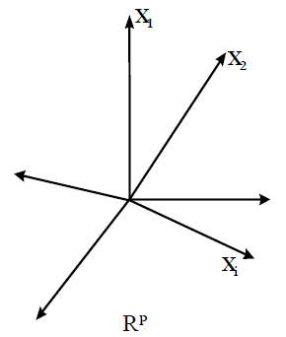
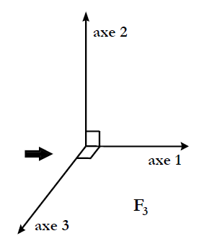
El PCA: nuevo espacio vectorial
Espacio vectorial inicial
Nuevo espacio vectorial con los ejes principales

Slide 9
Los individuos

Slide 10
El PCA: la menor perdida posible de información
En la definición de los ejes principales, F_{k} deberá ser ajustado lo mejor posible a la nube de los individuos: la suma de cuadrados de las distancias de los individuos a los F_{k} tiene que ser mínima.
F_{k} es el sub espacio tal que la nube proyectada deba tener una inercia (dispersión) máxima.
Los dos puntos anteriores se fundamentan sobre la noción de distancia y proyección ortogonal.

Slide 11
El PCA: la menor perdida posible de información
La distancia entre f_{i} y f_{j} es inferior o igual a la distancia entre e_{i} y e_{j}.

Slide 12
El PCA: la elección de distancia entre los individuos
En el espacio R^{p} de p dimensiones, se generaliza la siguiente noción: la distancia euclidiana entre dos individuos se expresa como:
Por lo tanto

Slide 13
El PCA: la elección de distancia entre los individuos
Cuando se tienen variables con diferentes unidades de medida, el problema se revuelve transformando los datos mediante el proceso de la estandarización.
La observación X_{i}^{k} se remplaza por:
Nótese que al realizar la estandarización, suponemos la normalidad de los datos.

Slide 14
El PCA: la inercia total
La inercia es la suma ponderada de las distancias cuadradas de los individuos para el centro de gravedad g.
La inercia mide la dispersión total de la nube de puntos.
La inercia se expresa como:
O de forma general

Slide 15
El PCA: la inercia total
La inercia es por lo tanto igual a la suma de las variancias de las variables estudiadas.
Si denominamos V la matriz de variancias y covariancias:
En el caso donde las variables son estandarizadas, la variancia de cada variable es de 1.
Por lo tanto, en el caso anterior, la inercia es igual a p (total de variables).

Slide 16
El PCA: sobre la equivalencia en la perdida de información
Sea F es un sub espacio de R^{P}
fi la proyección ortogonal de ei sobre F se representa como
Proyección ortogonal de la nube sobre el sub espacio

Slide 17
El PCA: sobre la equivalencia en la perdida de información
Se busca para F que sea mínimo:
Lo que equivaldría que, según el teorema de Pitágoras a maximizar la siguiente expresión:
De lo anterior se obtiene:
Y por lo tanto:
Inercia total
Minimizar distancia entre individuos y la proyección
Maximizar inercia de la nube proyectada

Slide 18
El PCA: solución al problema originado
La búsqueda de los ejes con el máximo de inercia equivale a la construcción de nuevas variables con máxima variancia (las variables están asociadas a los nuevos ejes mediante combinaciones lineales).
En otros términos, realizamos un cambio del sistema de referencia en el espacio R^{p} de manera de colozarse en un nuevo sistema de representación donde el primer eje aporta la mayor cantidad posible de inercia total a la nube, el segundo eje la mayor cantidad de inercia no tomada en cuenta en el primer eje, y así consecutivamente.
Esta reorganización se apoya sobre la diagonalización de la matriz de variancia y covariancia.

Slide 19
El PCA: solución al problema originado
Sobre los ejes principales, denominamos ejes principales de inercia a los ejes de direccionan los vectores propios de V normados en 1.
En total hay p.
El primer eje está asociado a la mayor cantidad de valores propios. Lo notamos como u¹.
El segundo eje está asociado a la mayor cantidad de valores propios. Lo notamos como u².

Slide 20
El PCA: solución al problema originado
A cada eje está asociado una variable llamada componente principal.
El componente c¹ es el vector que contiene las coordenadas de las proyecciones de los individuos sobre el eje 1.
El componente c² es el vector que contiene las coordenadas de proyecciones de los individuos sobre el eje 2.
Para obtener dichas coordenadas, cada componente principal es una combinación lineal de las variables iniciales.

Slide 21
El PCA: propiedad de los componentes principales
1. La variancia de un componente principal es igual a la inercia contribuida al eje principal que le es asociado.
2. Les componentes principales no están correlacionados entre ellos. En efecto, los ejes asociados son ortogonales

Slide 22
El PCA: representación de los individuos
Los j componentes principales brindan la información para ubicar a los n individuos sobre el los j ejes principales.
El vector que permite ubicar a los individuos se presenta como:
En la práctica, si se desearía una representación plana de los individuos, lo mejor sería utilizar los dos primeros componentes principales.

Slide 23
El PCA: representación de los individuos
Se debe de tener cuidado con la calidad de la representación de cada individuo.

Slide 24
El PCA: representación de los individuos
EL objetivo es ver patrones a aglomeraciones de los casos.
Es importante, de ser posible, nombrar al eje principal para mejorar la calidad del análisis.
A veces, los casos muy aparte del resto de los individuos, son complicados de describir o comprender. Se les suele dar la denominación de valor atípico.

Slide 25
Las variables

Slide 26
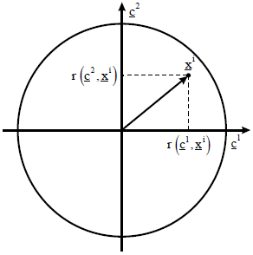
El PCA: la representación de las variables
Las proximidades entre los componentes principales y las variables iniciales son medidas por la covariancia, y sobre todo con las correlaciones.
El coeficiente de correlación lineal entre c_{j} y x_{i} se denota como r(c^{j},x^{i})
Circulo de correlaciones

Slide 27
El PCA: interpretación de la proximidad entre variables
Se utiliza un producto escalar entre variables que permiten asociar a los parámetros conocidos: desviación estándar, coeficiente de correlación lineal en las representaciones geométricas (se parte de que las variables están centradas).
Las ecuaciones restantes son:

Slide 28
El PCA: coeficiente de correlación lineal
Para asociar a las variables en el circulo de relación, el coseno del alguno formado por las variables Xi y Xj es el coeficiente de correlación lineal de las dos variables.
Una interpretación según el circulo es la siguiente:
X¹ y X² poseen una correlación cercana a 1.
X¹ y X³ poseen una correlación cercana a 0.

Slide 29
Validación de los resultados

Slide 30
El PCA: validación de la representación gráfica
Para conocer la validez de los resultados globales, se pueden utilizar criterios de la parte explicada por la inercia para el eje i.
Para el caso de los dos primeros componentes, utilizaríamos el siguiente criterio.
Este criterio, muy amenudeo expresado en porcentaje, mide el grado de reconstitución de los cuadrados según la distancia.
Entre mayor correlación entre las variables, la reducción de variables será más contundente.

Slide 31
El PCA: cantidad de ejes
Para determinar la cantidad de ejes, se puede utilizar el porcentaje de inercia requerido (a priori), o dividir la inercia total según la cantidad de variables iniciales.
Otro método es dibujar un histograma con todos las contribuciones de todas las inercias, y ver donde es que se da un punto de corte. Este método tiene por representación el gráfico de sedimentación.
En este se conservan los ejes o el número de componentes
situados antes del corte.
En este caso elegiríamos 3 componentes.

Slide 32
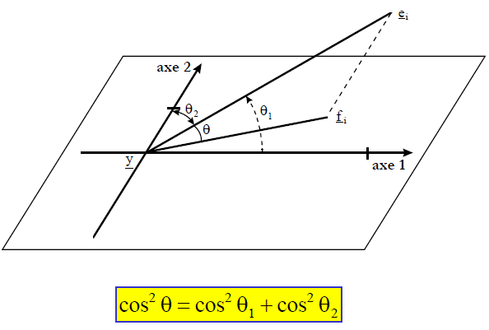
El PCA: criterios individuales
Se utiliza los cosenos cuadrados:

Slide 33
El PCA: criterios individuales
Para cada individuo, la calidad de la representación se define por el cuadrado del coseno del ángulo entre el eje de proyección y el vector e_{i}. Entre más cerca es cercana a 1, mejor es la calidad de la representación.
En general, las calidades en la representación están dadas eje a eje. Para tener la calidad de la representación en un plano, se suma los criterios correspondientes a los ejes estudiados.
Este criterio no tiene sentido para los casos cercanos del origen.
Si se detectan individuos con cosenos cuadrados débiles, se debe tener cuenta de su distancia al origen antes de pensar sobre una mala representación.

Slide 34
El PCA: criterios individuales
Es útil también calcular para cada eje la contribución brindada para los diversos individuos al eje.
Consideremos el k-ésimo componente principal C^{k}, sea C^{k}_{i} el valor del componente para el individuo i. Este en termino de inercia sería:
La contribución del individuo ei al componente n° k se definiría por la ecuación:

Slide 35
El PCA: criterios individuales
No es aconsejable que un individuo tenga una contribución excesiva, dado que provoca la inestabilidad.
En dicho caso se prefiere eliminar al o los casos que poseen contribución importantes.
Este caso se puede presentar en las encuestas por muestreo.

Slide 36
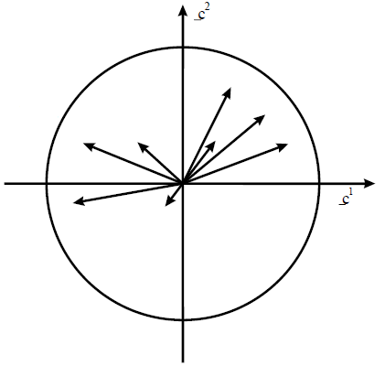
El PCA: representación de las variables
El círculo de las correlaciones es la proyección de la nube de las variables sobre el plano de los componentes principales.
Las variables que están bien representadas son aquellas que están cercanas al círculo. Caso contrarias, aquellas cerca del origen están mal representadas.
Correlación = coseno

Slide 37
Ejemplos ilustrativos
Los ejemplos se encuentran en el laboratorio y en los siguientes enlaces:
http://www.sthda.com/english/wiki/principal-component-analysis-in-r-prcomp-vs-princomp-r-software-and-data-mining
http://www.sthda.com/english/wiki/ade4-and-factoextra-principal-component-analysis-r-software-and-data-mining#at_pco=smlwn-1.0&at_si=58d852c3ce898442&at_ab=per-2&at_pos=0&at_tot=1
http://www.sthda.com/english/wiki/principal-component-analysis-how-to-reveal-the-most-important-variables-in-your-data-r-software-and-data-mining#at_pco=smlwn-1.0&at_si=58d2e52d6d391656&at_ab=per-2&at_pos=0&at_tot=1
http://www.sthda.com/english/wiki/factominer-and-factoextra-principal-component-analysis-visualization-r-software-and-data-mining

Slide 38


